Slide 1
Vue d’ensemble de
la commission d’études 20 de l’UIT-T
« L'Internet des objets et ses applications y compris les villes et les communautés intelligentes »
Cristina Bueti, Conseillère, UIT

Slide 2

UIT
Commission d’études 20 de l’UIT-T
Groupe associé
Activités de coordination conjointes sur l’Internet des objets et les villes et les communautés intelligentes (JCA-IdO&SCC)
Travaillez avec nous!

Slide 3

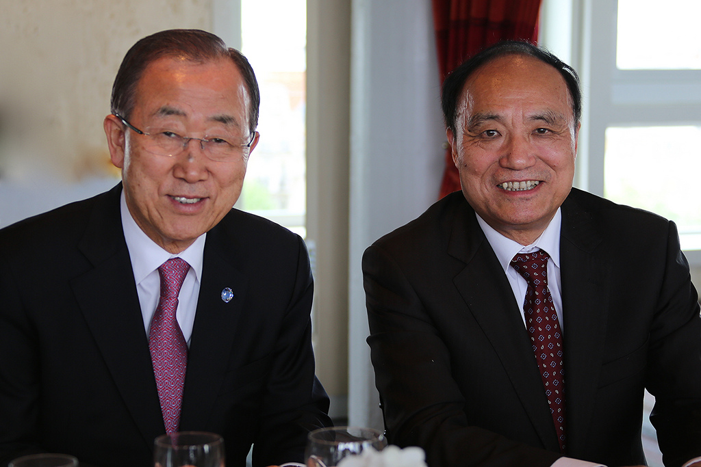
UIT
Institution spécialisée de l’ONU en TIC
Organisation de développement des normes
Partenariat public/privé unique
Membres:
193 Etats Membres (Gouvernements et organismes de réglementation)
Plus de 700 Secteurs Privés (Membres de Secteurs et Associés)
Plus de 90 Universités

Slide 4
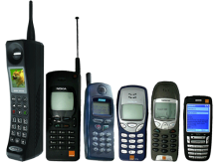
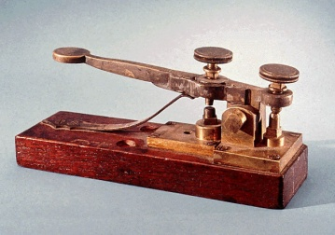
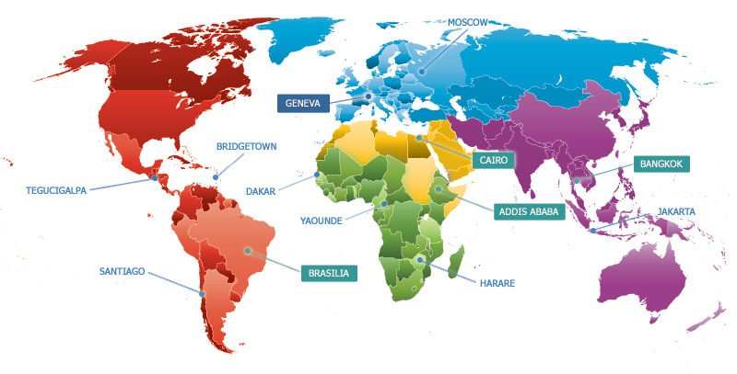
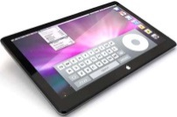
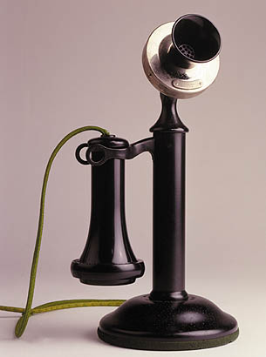

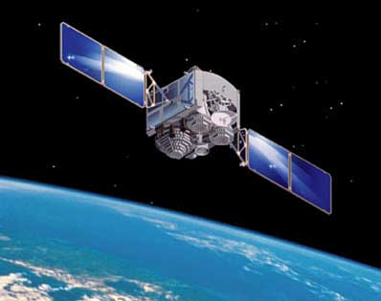
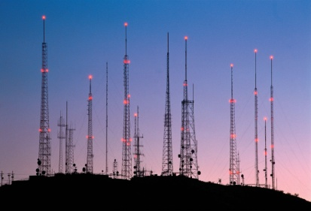
Structure de l’UIT
Normalisation (UIT-T)
élabore des normes interopérables et techniques des TIC
Radiocommunications (UIT-R) coordonne la communication sans fil mondiale
Secrétariat Général assure la coordination pour l’ensemble de l’organisation
Développement (UIT-D) fournit une assistance aux non-connectés

Slide 5

La Commission d’études 20 de l’UIT-T (CE20)
La CE20 de l’UIT-T est responsable des normes internationales pour permettre le développement coordonné des technologies de l’Internet des objets (IdO), comprenant les communications de machine-a-machine et les réseaux de capteurs omniprésents.
Etabli par le Groupe consultatif de la normalisation des télécommunications (GCNT ) en Juin 2015.
Première réunion: 19-23 Octobre 2015, Genève, Suisse

Slide 6

L’équipe de direction de la CE20
Président de la CE20
Nasser Saleh AL MARZOUQI (Emirats Arabes Unis)
Vice Présidents de la CE20
Fabio BIGI (Italie)
Silvia GUZMÁN ARAÑA (Espagne)
Takafumi HASHITANI (Japon)
Hyoung Jun KIM (République de Corée)
Abdulrahman M. AL HASSAN (Arabie Saoudite )
Ziqin SANG (Chine)
Sergio TRABUCHI (Argentine)
Sergey ZHDANOV (Fédération Russe)

Slide 7

Les domaines de travail de la CE20
La CE20 élaborera des normes et des directives mettant à profit les technologies de l‘IdO pour relever les défis du développement urbain.
Le domaine de travail comprendra, entre autres:
La normalisation des architectures de bout en bout pour l’IdO et des mécanismes pour l’interopérabilité des applications et de l'ensemble des données de l’IdO employés par divers secteurs verticalement orientés de l’industrie.
Photo credit: custominfographics.org

Slide 8

Tâches et objectifs
Développer un cadre de travail et des feuilles de route pour le développement harmonisé et coordonné de l’IdO, y compris les communications de machine-à-machine (M2M), les réseaux de capteurs omniprésents et les villes et les communautés intelligentes;
Evaluer comment l’usage de l’IdO a un impact sur l’intelligence des villes;
Les Exigences de l’étude et les capacités de l’IdO et ses applications y compris les villes et les communautés intelligentes;
Élaborer des normes, des lignes directrices, des méthodologies et les meilleures pratiques pour aider les villes (y compris les zones rurales et les villages) fournir des services en utilisant l’IdO, avec une vue initiale pour relever les défis de la ville;
Coopérer avec d’autres organismes de normalisation et de développement (SDO) régionaux et internationaux et des forums de l’industrie.

Slide 9
Structure de la CE20
 | Titre
PLENIERE
Question 1/20 | Recherche et technologies émergentes , y compris la terminologie et les définitions
Groupe de Travail 1 | Internet des objets (IdO)
Question 2/20 | Les exigences et les cas d’utilisation pour l’IdO
Question 3/20 | L’architecture fonctionnelle de l’IdO, y compris les exigences de signalisation et les protocoles
Question 4/20 | Les applications et les services de l’IdO, y compris les réseaux de l’utilisateur final et l’interfonctionnement
Groupe de Travail 2 | Les Villes et les Communautés Intelligentes (SC&C)
Question 5/20 | Les exigences, les applications et les services des SC&C
Question 6/20 | Infrastructure et cadre de travail des SC&C
Voir: http://www.itu.int/en/ITU-T/studygroups/2013-2016/20/Pages/structure.aspx
Liste des Questions: http://www.itu.int/en/ITU-T/studygroups/2013-2016/20/Pages/questions.aspx

Slide 10

Groupe associé
Activités ouvertes à tous
Unis dans la diversité pour façonner un avenir meilleur grâces aux normes mondiales des TIC

Slide 11

Activités de Coordination Conjointes sur l’Internet des objets et les villes et les communautés intelligentes
Pour coordonner l'activité sur l’IdO & les villes et les communautés intelligentes à travers les commissions d'études de l’UIT-T et pour coordonner avec l’UIT-R et l’UIT-D.
Pour fournir un point de contact visible sur les activités de l’IdO et les villes et les communautés intelligentes au sein de l’UIT-T, pour rechercher une coopération avec des organismes externes dans le domaine de travail de l’IdO et des villes et des communautés intelligentes; et permettre une communication efficace dans les deux sens avec ces organismes.
Tenue d’une liste inter-croisée entre les organismes de normalisation et de développement et les articles de normalisation de l’IdO et des villes et des communautés intelligentes ainsi que les feuilles de route associées.
http://itu.int/en/ITU-T/jca/iot/Pages/default.aspx

Slide 12

Les normes mondiales sont la clé
T
R
A
V
A
I
L
L
E
Z
A
V
E
C
N
O
U
S
Favoriser la compétitivité, pour les entreprises individuelles et l’économie mondiale
Baisse des prix
Réduire les obstacles techniques
Favoriser l’interopérabilité
Fabricants, réseaux d'opérateurs et consommateurs
Réduire les impacts négatifs sur l’environnement.

Slide 13
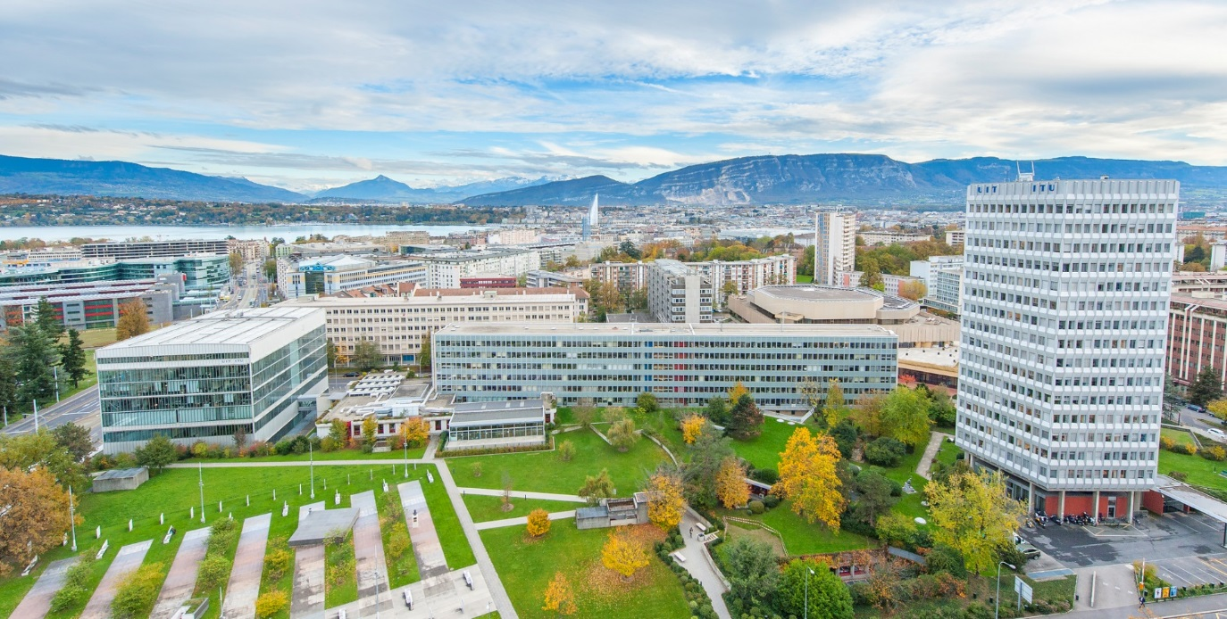
MERCI
La CE20 de l’UIT-T “IdO et ses applications, y compris les villes et les communautés intelligentes (SC&C)”
itu.int/go/tsg20
Contact: tsbsg20@itu.int

